Slide 1
III. Processus comptable
1. Aperçu général du processus
Norme comptable :
Article 123-12 du code de commerce impose à toute personne physique ou morale :
De procéder à l’enregistrement comptable des mouvements affectant le patrimoine de son entreprise
De contrôler par inventaire au moins une fois tous les 12 mois, l’existence et la valeur des éléments actifs et passifs du patrimoine
Et d’établir des comptes annuels à la clôture de l’exercice au vu des enregistrements et de l’inventaire
Répercussion sur le terrain :
➔ Tenu d’un livre-journal et d’un grand livre (pour les commerçant : art. 123-173 du code de commerce)
➔Obligation d’inventaire une fois par an.
➔ Etablir les états financiers
Complété et précisé par des recommandations de l’ANC

Slide 2
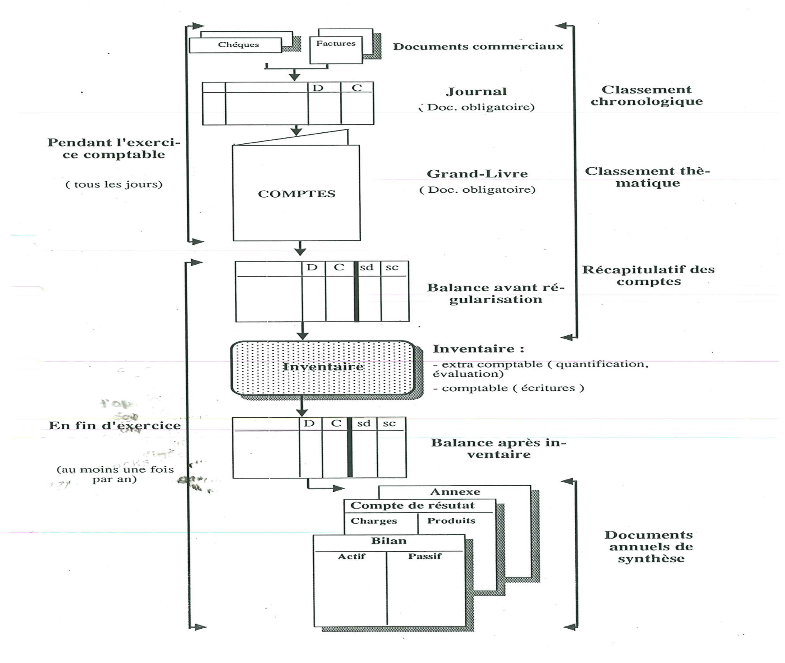
III. Processus comptable
1. Aperçu général du processus
Processus comptable

Slide 3
III. Processus comptable
1. Aperçu général du processus
Processus comptable (1) : le journal
Principe : On y enregistre chaque opération dans l’ordre chronologique.
Information à inscrire :
Date
Origine (avec pièce justificative ou mouvement du patrimoine)
Comptes crédités et débités
Montant
Libellés
Numéro de compte |  | Date |  | Débit | Crédit
Num. de cpt |  | Intitulé du compte |  | Montant
 | Num. de cpt |  | Intitulé du compte |  | Montant
Libellé de l’opération

Slide 4
III. Processus comptable
1. Aperçu général du processus
Processus comptable (1) : le journal (exemple)
La facture pour l’achat de matière première (n° A001), paiement au comptant, 3.000 euros (30 avril N)
Vente de produits finis, payé comptant (7.000 euros, facture n° Z999 du 2 mai N).
 |  | 30/04/N |  | Débit | Crédit
6xx |  | Achat de matières premières |  | 3.000
 | 512 |  | Banque |  | 3.000
Achat comptant de MP (facture n° A001)
 |  | 02/05/N |  | Débit | Crédit
512 |  | Banque |  | 7.000
 | 7xx |  | Ventes de produits finis |  | 7.000
Vente comptant de produits finis (facture n° Z999)

Slide 5
III. Processus comptable
Exercice
Etablissez les écritures, le grand livre et les états financiers
- Règlement d’une facture d’électricité par virement (facture n° 512AZ) le 11/11 ; 600 €.
Réception d’un règlement pour une prestation de service que nous avons effectué (cabinet comptable pour le client 616) le 12/11/N : 2500 €.
Règlement d’une seconde facture d’électricité le 13/11 pour 250 €. Facture 513AZ.
➔ Etablir les écritures comptables
 |  |  |  | Débit | Crédit
 |  |  |  | Débit | Crédit

Slide 6
III. Processus comptable
1. Aperçu général du processus
Processus comptable

Slide 7
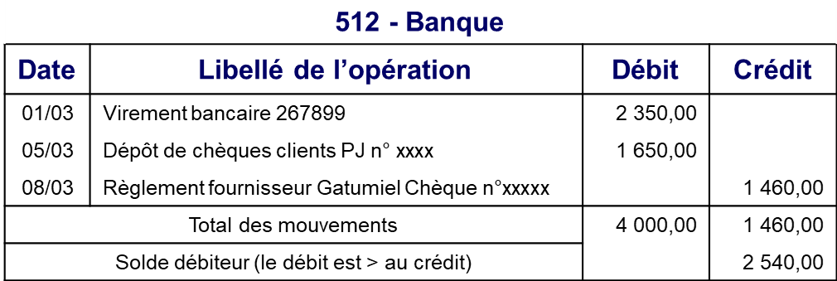
III. Processus comptable
1. Aperçu général du processus
Processus comptable (2) : le grand livre : document résumant le solde de chaque compte.
Principe : Pour chaque compte, on agrège l’intégralité des opérations du journal réalisée au cours de l’année.
Utilisation du compte en « T »
Forme pédagogique du compte
Format du compte
Le solde est débiteur
512 - Banque
Débit | Crédit
2 350,00
1 650,00
 | 1 460,00
4 000,00 | 1 460,00
 | SD 2 540,00

Slide 8
III. Processus comptable
1. Aperçu général du processus
 |  | 30/04/N |  | Débit | Crédit
6xx |  | Achat de matières premières |  | 3.000
 | 512 |  | Banque |  | 3.000
Achat comptant de MP (facture n° A001)
 |  | 02/05/N |  | Débit | Crédit
512 |  | Banque |  | 7.000
 | 7xx |  | Ventes de produits finis |  | 7.000
Vente comptant de produits finis (facture n° Z999)
6xx achat de MP
Débit | Crédit
3 000
3000 | 0
SD 3000
512 Banque
Débit | Crédit
7 000 | 3 000
7 000 | 3 000
SD 4 000
7xx Vente de PF
Débit | Crédit
 | 7 000
0 | 7 000
SC 7 000

Slide 9
III. Processus comptable
Exercice
➔ Etablir les écritures comptables
➔ Faites les comptes en T (grand livre)
FF |  | 11/11/N |  | Débit | Crédit
6xx |  | Achat électricité |  | 600
 | 512 |  | Banque |  | 600
Facture d’achat d’électricité (n° 512 AZ)
 |  | 12/11/N |  | Débit | Crédit
512 |  | Banques |  | 2500
 | 7xx |  | Ventes de prestations de services |  | 2500
FF |  | 13/11/N |  | Débit | Crédit
6xx |  | Achat électricité |  | 250
 | 512 |  | Banque |  | 250
Facture d’achat d’électricité (n° 513 AZ)
Débit | Crédit
Débit | Crédit
Débit | Crédit

Slide 10
III. Processus comptable
1. Aperçu général du processus
Processus comptable

Slide 11
III. Processus comptable
1. Aperçu général du processus
Processus comptable (2) : la balance
Document résumant le solde de l’intégralité des comptes
N° cpt | Nom du compte | Total débit | Total crédit | Solde débiteur | Solde créditeur

Slide 12
III. Processus comptable
1. Aperçu général du processus
Processus comptable (2) : la balance
Document résumant le solde de l’intégralité des comptes
N° cpt | Nom du compte | ∑ Débit | ∑ Crédit | Solde débiteur | Solde Créditeur
512 | Banque | 7 000 | 3 000 | 4 000
6xx | Achat de MP | 3 000 |  | 3 000
7xx | Vente de PF |  | 7 000 |  | 7 000
Total |  | 10 000 | 10 000 | 7 000 | 7 000

Slide 13
III. Processus comptable
Exercice
6xx Achat d’électricité
Débit | Crédit
600 250
850 | 0
SD 850
512 Banque
Débit | Crédit
2500 | 600 250
2500 | 850
SD 1650
7xx Ventes de prestations de service
Débit | Crédit
 | 2500
0 | 2500
SC 2500
➔ Etablir la balance
N° cpt | Nom du compte

Slide 14
III. Processus comptable
1. Aperçu général du processus
Processus comptable

Slide 15
III. Processus comptable
1. Aperçu général du processus
Processus comptable (3) L’inventaire
Inventaire physique des biens du patrimoine (comptage)
Rythme annuel au minimum
Valorisation des biens (montants en €)
Comparaison avec les montants des livres comptables
Contrôle de la réalité des éléments figurant en comptabilité
Ajustement des livres comptables si nécessaire

Slide 16
III. Processus comptable
1. Aperçu général du processus
Processus comptable

Slide 17
III. Processus comptable
1. Aperçu général du processus
Processus comptable (4) Les états financiers
Compte de résultat
-Regroupe les produits et charges de l’année
-Bénéfice ou perte
Bilan
-Patrimoine de l’entreprise (ce qu’elle possède)
-Etat des dettes
Compte de résultat (année N)
Produits
Charges
∑ produits – ∑ charges =
Bilan de l’entreprise au 31/12
Actif |  | Passif

Slide 18
III. Processus comptable
1. Aperçu général du processus
Processus comptable (4) Les états financiers (exemple)
N° cpt | Nom du compte | ∑ Débit | ∑ Crédit | Solde débiteur | Solde Créditeur
512 | Banque | 7 000 | 3 000 | 4 000
6xx | Achat de MP | 3 000 |  | 3 000
7xx | Vente de PF |  | 7 000 |  | 7 000
Total |  | 10 000 | 10 000 | 7 000 | 7 000
Compte de résultat (année N)
Produits
Ventes de produits finis | 7000
Charges
Achat de mat. premières | 3.000
∑ produits – ∑ charges = résultat | 4.000
Bilan de l’entreprise au 31/12
Actif |  | Passif
 |  | Résultat | 4.000
Trésorerie | 4.000

Slide 19
III. Processus comptable
1. Aperçu général du processus
Tableau de flux de trésorerie
Résume les encaissements et décaissement et
établit le montant du compte en banque
à la date du bilan
512 Banque
Débit | Crédit
7 000 | 3 000
7 000 | 3 000 SD 4 000
7 000 | 7 000
Tableau de flux de trésorerie
Encaissements | 7000
Décaissements | 3 000
Variation de trésorerie | + 4000
Trésorerie à ouverture | 0
Trésorerie à la cloture | + 4000

Slide 20
III. Processus comptable
Exercice
➔ Etablir la balance
N° cpt | Nom du compte | ∑ Débit | ∑ Crédit | Solde débiteur | Solde Créditeur
512 | Banque | 2500 | 850 | 1650
6xx | Achat électricité | 850 | 0 | 850
7xx | Vente de prestation service | 0 | 2500 |  | 2500
Total |  | 3350 | 3350 | 2500 | 2500
Bilan de l’entreprise au 31/12
Actif |  | Passif
➔ Etablir le bilan et le compte de résultat
Compte de résultat (année N)
Produits
Charges

Slide 21
III. Processus comptable
1. Aperçu général du processus
Tableau de flux de trésorerie
Résume les encaissements et décaissement et
établit le montant du compte en banque
à la date du bilan
512 Banque
Débit | Crédit
2 500 | 600 250
2 500 | 850 SD 1 650
2 500 | 2 500
Tableau de flux de trésorerie
Encaissements
Décaissements
Variation de trésorerie
Trésorerie à ouverture
Trésorerie à la cloture

Slide 22
III. Processus comptable
Exercice
Questionnaire Wooclap

